Slide 1
Bài 25
Phòng, tránh đuối nước

Slide 2
Khởi động
Bài hát: “Bé yêu biển lắm”

Slide 3
Khám phá
Những tình huống dưới đây có thể dẫn đến hậu quả gì ?
Theo em, còn tình huống nào khác có thể dẫn đến đuối nước?

Slide 4
Khám phá
Em cần làm gì để phòng tránh đuối nước ?

Slide 5
Luyện tập
Việc nào nên làm? Việc nào không nên làm? Vì sao?

Slide 6
Luyện tập
Em đã thực hiện phòng, tránh đuối nước như thế nào?

Slide 7
Vận dụng
Em hãy đưa ra lời khuyên cho bạn.

Slide 8
Vận dụng
Em thực hiện một số cách đơn giản và phù hợp để phòng, tránh đuối nước.

Slide 9
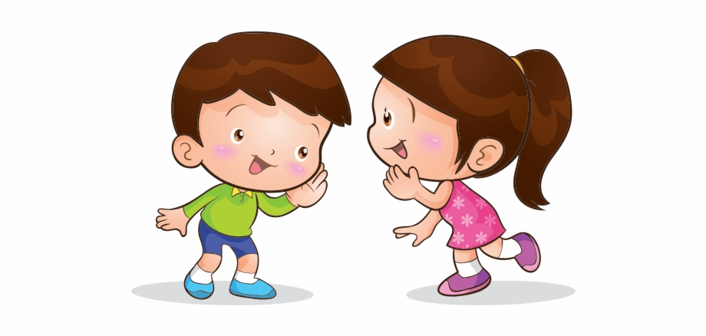
Vận dụng
Đề phòng tránh đuối nước
Chơi xa sông, xa hồ
Học bơi và quan sát
Đi thuyền mặc áo phao.

Slide 10
Chóc thÇy c«, c¸c con cïng
gia đình m·i m·i
h¹nh phóc !

